Slide 1
TCP/IP 4 Layer
3주차 교육과정 - tcp/ip 4계층, Ajax, 형상관리 툴 Git
TCP/IP란
Internet Protocol Suite
OSI 7 Layer와 TCP/IP 4 Layer
모델에 따른 계층의 연관성

Slide 2
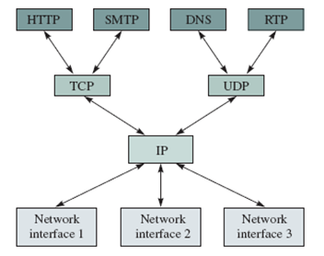
TCP/IP란
OSI 7 Layer, TCP/IP 4 Layer
TCP/IP Protocol Suite (Internet Protocol Suite)
인터넷 프로토콜 스위트는 인터넷에서 컴퓨터들이 서로 정보를 주고받는 데 쓰이는 프로토콜(통신규약)의 모음이다. 인터넷 프로토콜 스위트 중 TCP와 IP가 가장 많이 쓰이기 때문에 TCP/IP 프로토콜 슈트라고도 불린다
TCP/IP는 패킷 통신 방식의 인터넷 프로토콜인 IP(인터넷 프로토콜)와 전송조절 프로토콜인 TCP(전송 제어 프로토콜)로 이루어져 있다
IP는 패킷 전달 여부를 보증하지 않고, 패킷을 보낸 순서와 받는 순서가 다를 수 있다.
TCP는 IP 위에서 동작하는 프로토콜로, 데이터의 전달을 보증하고 보낸 순서대로 받게 해준다.
TCP를 기반으로 한 많은 수의 애플리케이션 프로토콜들(HTTP, FTP,SMTP 등)이 IP위에서 동작하기 때문에 묶어서 TCP/IP로 부른다
TCP/IP(인터넷 프로토콜 스위트)에 쓰이는
각 프로토콜들의 연관관계

Slide 3
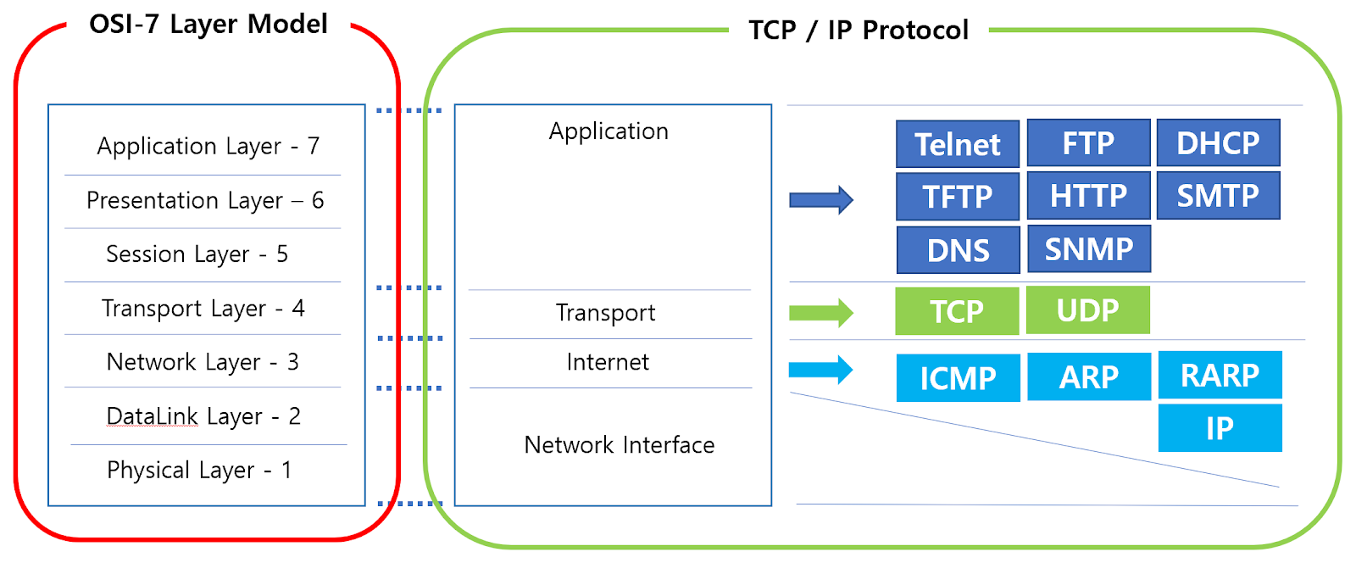
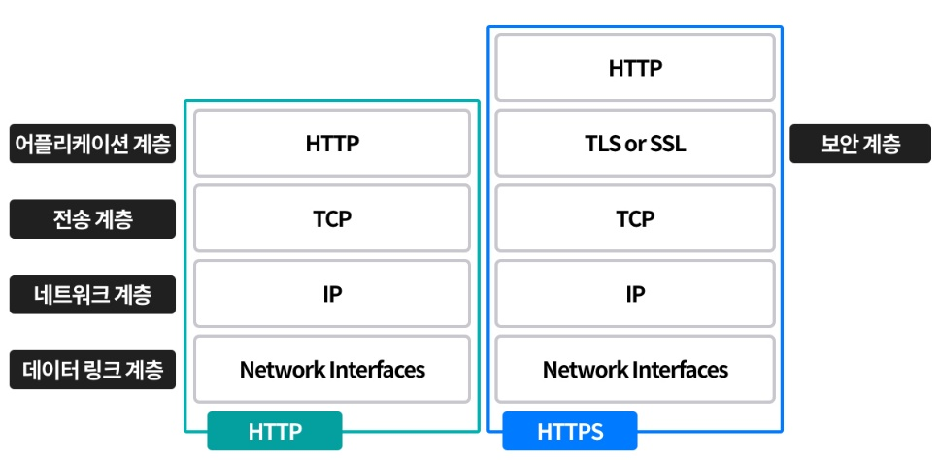
OSI 7 Layer와 TCP/IP 4 Layer
OSI 7 Layer, TCP/IP 4 Layer
OSI 네트워크 연결 통신의 절차를 7계층으로 표준화 하여 정리한 개념
TCP/IP은 범용적으로 사용하는 TCP프로토콜과 IP프로토콜을 OSI7계층 형식에 맞추어 간략화 시킨 모델
응용계층(Application) : HTTP, FTP, Telnet, SMTP등 네트워크를 사용하는 응용프로그램으로 이뤄진다
전송계층(Transport) : TCP, UDP 등 시스템을 연결하고 데이터를 전송하는 역할
인터넷계층(Internet) : ICMP, IGMP, IP등 데이터를 정의하고 데이터의 경로를 라우팅한다
물리계층(Network Interface) : Ethernet, ATM등 네트워크 하드웨어를 의미

Slide 4
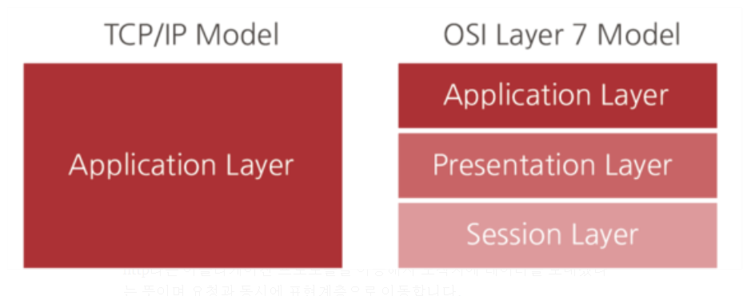
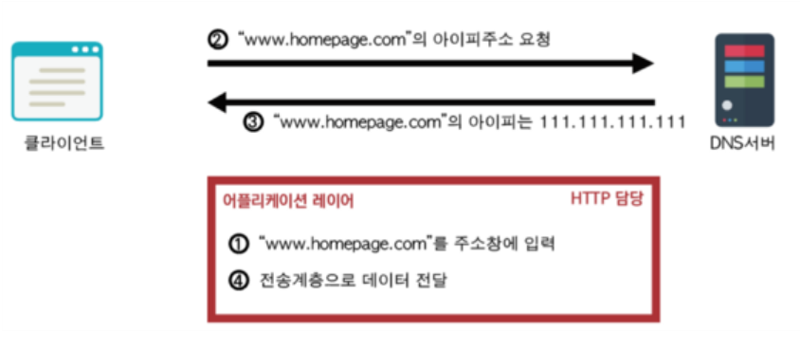
TCP/IP란
OSI 7 Layer, TCP/IP 4 Layer
어플리케이션(Application) 레이어
사용자가 확인하는 브라우저, 메일 등 네트워크를 활용하는 다양한 응용 프로그램이 포함되어 있으며, 대표적으로 HTTP, HTTPS와 같은 프로토콜을 이용하여 메시지를 전달한다
표현계층 : 데이터를 더 빠르고 안전하게 전송하기 위한 압축, 또한 더 안전하게 전송하기 위한 암호화/복호화의 작업을 하는 단계
세션계층 : 데이터가 서로 만나는 환경을 조성해주며 서버에 인증이 필요한 경우 접근 권한을 부여하거나 부여하지 않는다

Slide 5
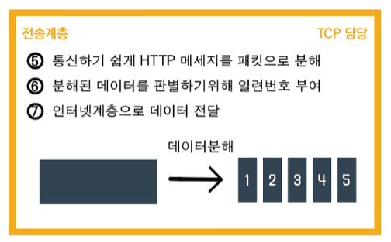
TCP/IP란
OSI 7 Layer, TCP/IP 4 Layer
전송(Transport) 레이어
어플리케이션 레이어에서 데이터를 받은 전송계층은 TCP프로토콜을 이용하여 세션데이터로부터 적당한 크기로 받은 데이터를 잘게 쪼갠 후 일련번호를 부여한다
UDP도 이 계층에 속하지만 TCP와 다른 점은 데이터의 순서를 붙이고 일련번호를 부여하지 않기 때문에 순차성, 안정성을 보장하긴 힘들지만 속도가 상당히 빠르다

Slide 6
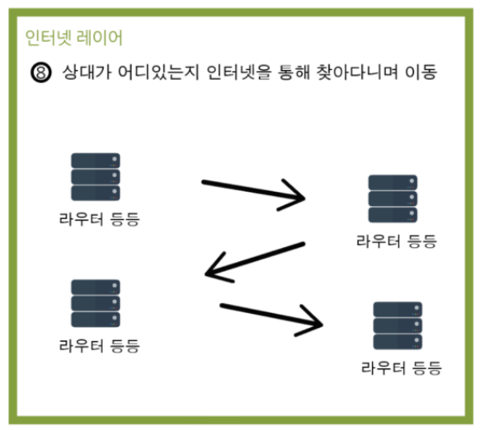
TCP/IP란
OSI 7 Layer, TCP/IP 4 Layer
인터넷(Internet) 레이어
데이터가 들어있는 패킷이 서울에서 뉴욕까지 가는 경로는 상당히 많다 그러한 경로를 어떻게 설정해서 나아갈지 결정하게 하는 계층이며 각 단말을 구분하도록 할당되는 IP주소를 기반으로 네트워크를 구분하는 라우팅 기능이 있다
라우터 : 패킷을 목적지까지 전달하기 위해 다음 네트워크 지점을 결정하는 장치나 컴퓨터 내의 소프트웨어

Slide 7
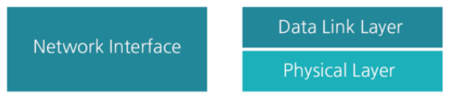
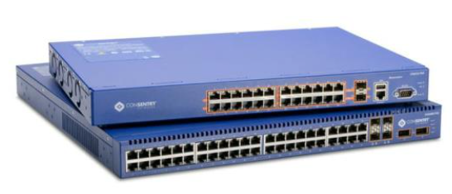

TCP/IP란
OSI 7 Layer, TCP/IP 4 Layer
네트워크 인터페이스(Network Interface)
물리계층 : 전기, 물리신호에 대한 계층이며 단순하게 장비를 가동시키기 위한 전기 공급부터 무선 통신을 위한 주파수까지 다양한 전기적/물리적인 것들이 포함된다
데이터 링크 계층 : 데이터를 신뢰성 있게 전송하는 계층이며 또한 물리주소(MAC주소)를 참조하여 각 장비간 전송을 한다

Slide 8
Ajax
3주차 신입교육 - tcp/ip 4계층과 http 프로토콜 차이, Ajax란
Ajax란
동기 / 비동기
Ajax의 장점과 단점

Slide 9
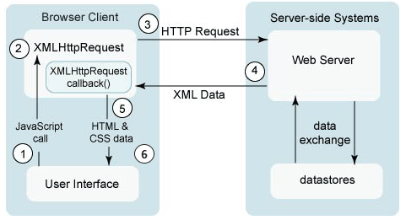
Ajax 란
Asynchronous JavaScript and Xml
Ajax(Asynchronous JavaScript and XML)
Ajax는 웹 페이지 전체를 다시 로딩 하지 않고도, 웹 페이지의 일부분만을 갱신할 수 있도록 해주는 개발 기법이다 하나의 특정한 기술을 말하는 것이 아니며, 함께 사용하는 기술의 묶음을 지칭하는 용어이다.
웹 페이지의 표현을 위한 HTML과 CSS
데이터에 접근하거나 화면 구성을 동적으로 조작하기 위해 사용되는 DOM
데이터의 교환을 위한 JSON이나 XML
웹 서버와의 비동기식 통신을 위한 XML Http Request 객체
위에서 언급한 모든 기술을 결합하여 사용자의 작업 흐름을 제어하는데 사용되는 자바스크립트(웹 페이지의 특정 부분을 클릭하거나 입력했을 때, 팝업 창 띄우기, 애니메이션 효과, 통신 등의 다양한 기능들을 추가할 수 있는 스크립트 언어)
Ajax 동작 원리

Slide 10
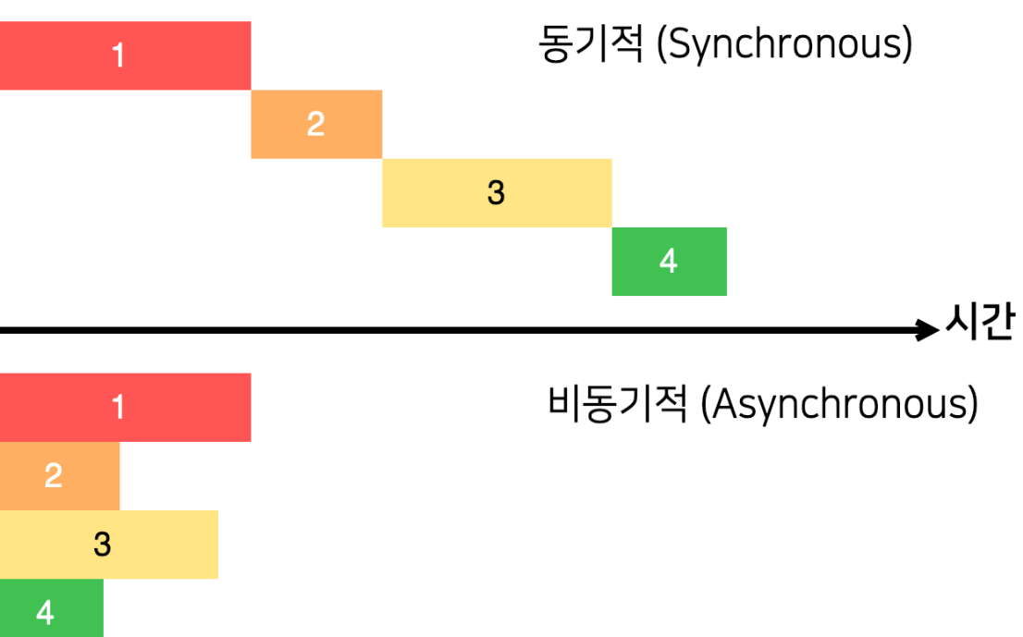
Ajax 란
Asynchronous JavaScript and Xml
동기(synchronous)
직렬적으로 태스크(task)를 수행한다. 작업이 순차적으로 실행되며 어떤 작업이 수행 중이면 다음 작업은 대기하게 된다.
비동기(Asynchronous)
병렬적으로 태스크(task)를 수행한다. 작업이 종료되지 않은 상태라 하더라도 대기하지 않고 다음 작업을 실행한다

Slide 11
Ajax 란
Asynchronous JavaScript and Xml
Ajax 의 단점
Ajax를 쓸 수 없는 브라우저에 대한 문제
페이지 이동 없는 통신으로 인한 보안상의 문제
스크립트로 작성되므로 디버깅이 용지 하지 않다.
요청 남발 시 역으로 서버 부하가 늘 수 있다
Ajax 의 장점
Ajax를 사용함으로써, 서버 측에 데이터를 요청한 후, 그 데이터의 수신이 완료될 때까지 기다리지 않고, 다른 작업을 바로 진행할 수 있다.
웹 페이지를 자유롭게 구성할 수 있게 되었고, 불필요한 잦은 페이지 로딩을 줄일 수 있다.

Slide 12
Git
3-2주차 신입교육 – git 이란, git의 구조와 명령어
Git이란
버전관리
Git의 구조
두개의 저장소와
파일의 세가지의 단계
Git의 개념 및 명령어
임시저장소와 명령어
Branch
브랜치와 병합

Slide 13
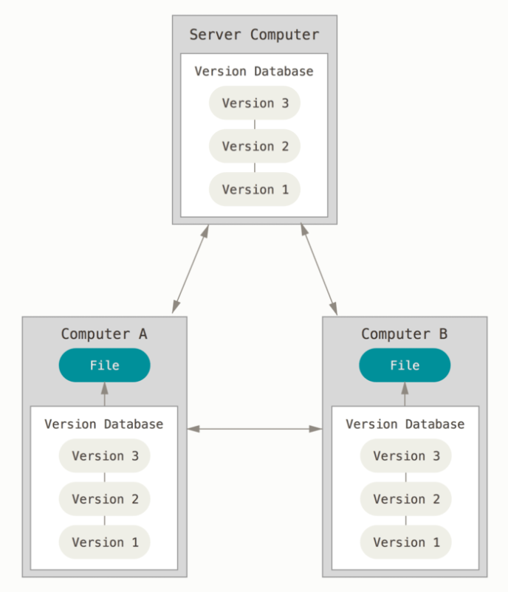
Git
형상 관리 도구
Git 이란
컴퓨터 파일의 변경사항을 추적하고 여러 명의 사용자들 간 파일들의 작업을 조율하기 위한 분산 버전 관리 시스템이다.
코드 변경 사항 내역을 기록하고 관리할 수 있다
작업 중 필요 시 이전 사항으로 rollback할 수 있다
팀 단위로 개발 진행 시 체계적, 효율적인 작업이 가능하다
한 프로젝트의 여러 저장소가 각각 독립적으로 완전한 데이터를 갖고 있을 수 있으며 원격 저장소 없이 로컬 저장소만으로도 버전 관리를 할 수도 있다.

Slide 14
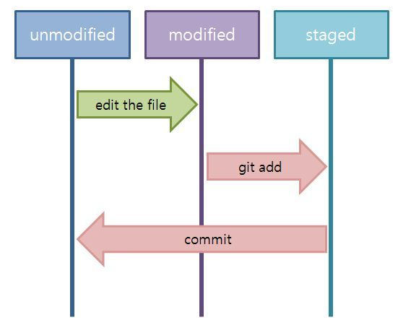
Git의 구조
형상 관리 도구
Git 프로젝트의 세가지 단계
Git은 개인 개발을 넘어, 공동 개발에서 효율적인 코드 형상 관리를 하기위해 파일을 세 가지 상태로 관리한다
Unmodified : 데이터가 로컬 데이터베이스에 안전하게 저장 되어 있으며, 어떤 수정이나 변화가 없는 상태
Modified : 수정한 파일을 아직 로컬 데이터베이스에 커밋(commit)하지 않은 것을 말한다.
Staged : 현재 수정한 파일을 곧 커밋할 것이라고 표시한 상태를 의미

Slide 15
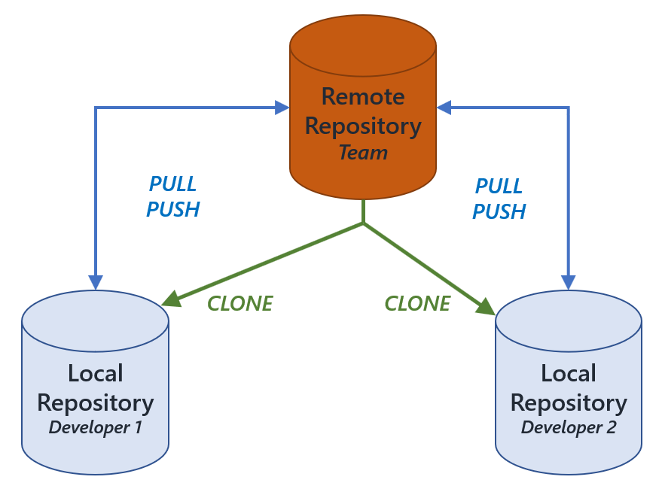
Git의 구조
형상 관리 도구
Git 두개의 저장소
Git의 저장소(repository)는 크게 Local repositor와
Remote repositor가 있다
Local repository : 개인 PC에 설정된 Git repository
Remote repository : remote repository를 운용하는 서버에 있는 Git repository로 일종의 백업 클라우드 개념이다

Slide 16
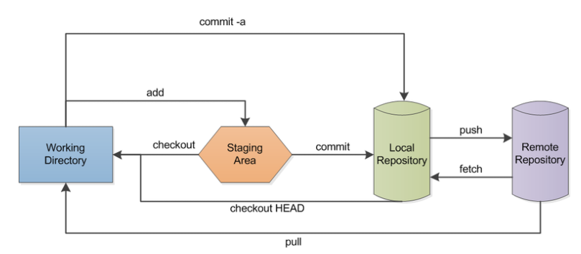
Git의 개념 및 명령어
Git을 사용한 개인 저장소 관리
소스코드 전체를 remote repository에서 내려 받거나 새로운 local repository를 생성
소스코드의 파일을 수정하거나 더한다 (Working Directory에서 실제 개발 과정 진행)
수정한 코드 파일을 add하여 Staging Area(local repository에 저장될 예정인 임시저장소 개념)에 올린다
계속 개발을 진행하여 2와 3의 과정을 반복
개발이 완료되면 commit하여 Staging Area의 최종 파일을 local repository에 올린다

Slide 17
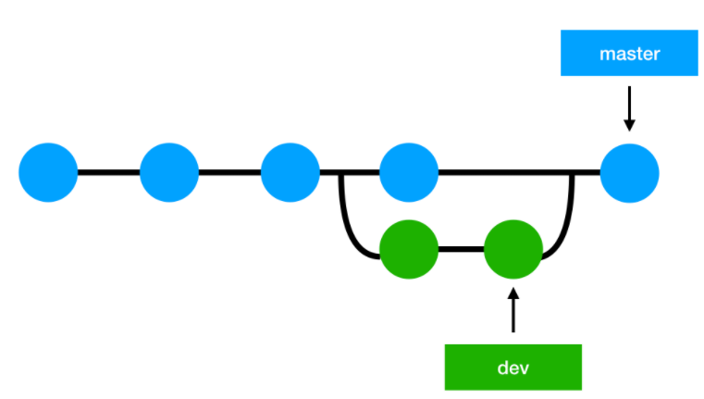
Git
형상 관리 도구
merge
브랜치(Branch)
독립적으로 어떤 작업을 진행하기 위한 개념
필요에 의해 만들어지는 각각의 브랜치는 다른 브랜치의 영향을 받지 않기 때문에, 여러 작업을 동시에 진행 할 수 있다
Fetch
원격 저장소의 최신 이력을 이름 없는 브랜치로 로컬에 가져오며 해당 브랜치는 ‘FETCH_HEAD’의 이름으로 체크아웃 가능
Pull
원격 저장소의 내용을 가져와 자동으로 현재 소스에 병합 작업을 진행

Slide 18
감사합니다!

